Slide 1
el banco

Slide 2
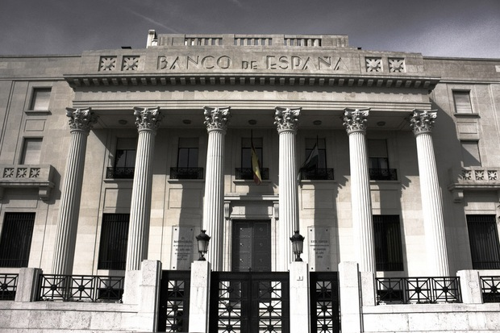
the bank

Slide 3
el almacén

Slide 4
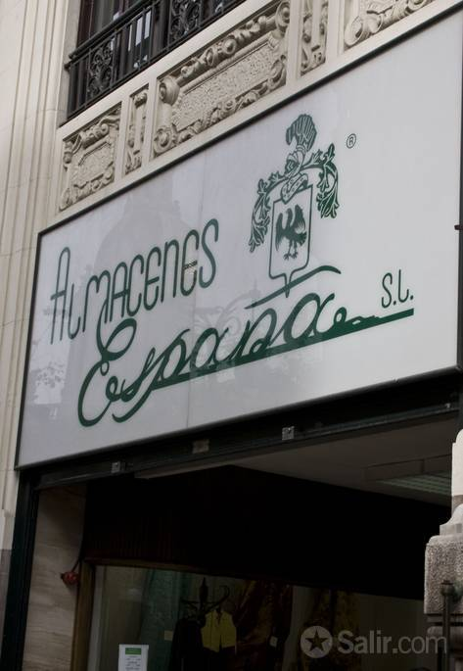
the department
store

Slide 5
el centro

Slide 6
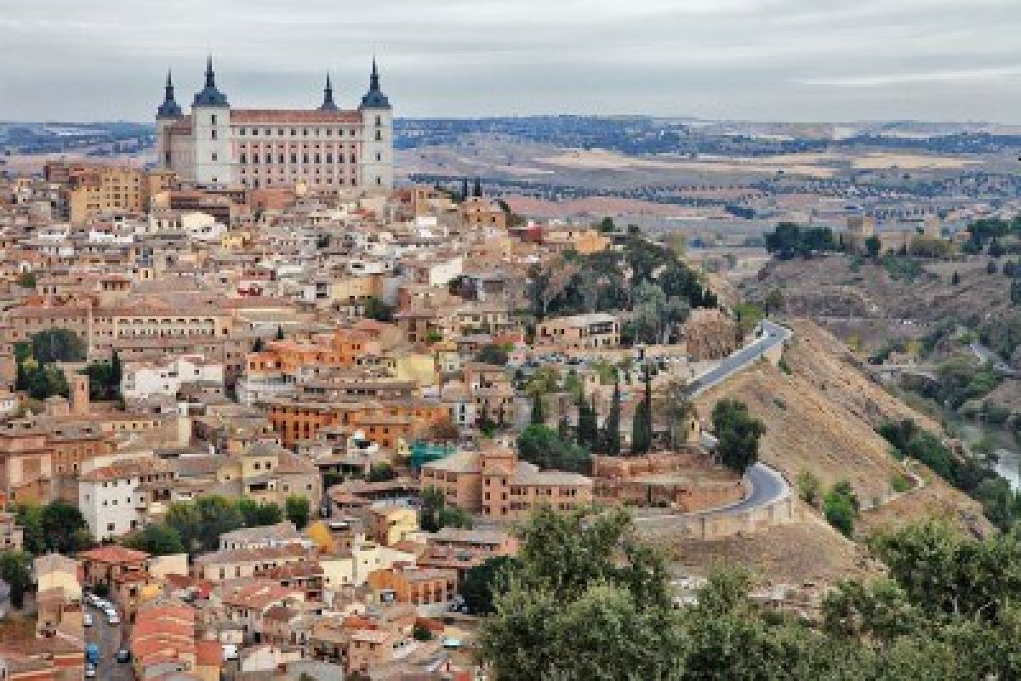
La Ciudad de Toledo
downtown

Slide 7
la comisaría
de policía

Slide 8
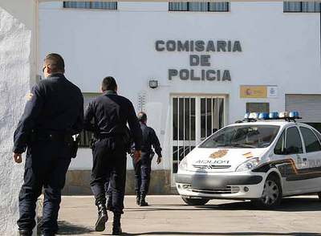
the police station

Slide 9
el correo

Slide 10
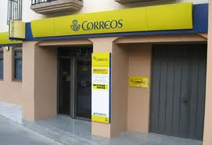
the post office

Slide 11
la estación
de bomberos

Slide 12
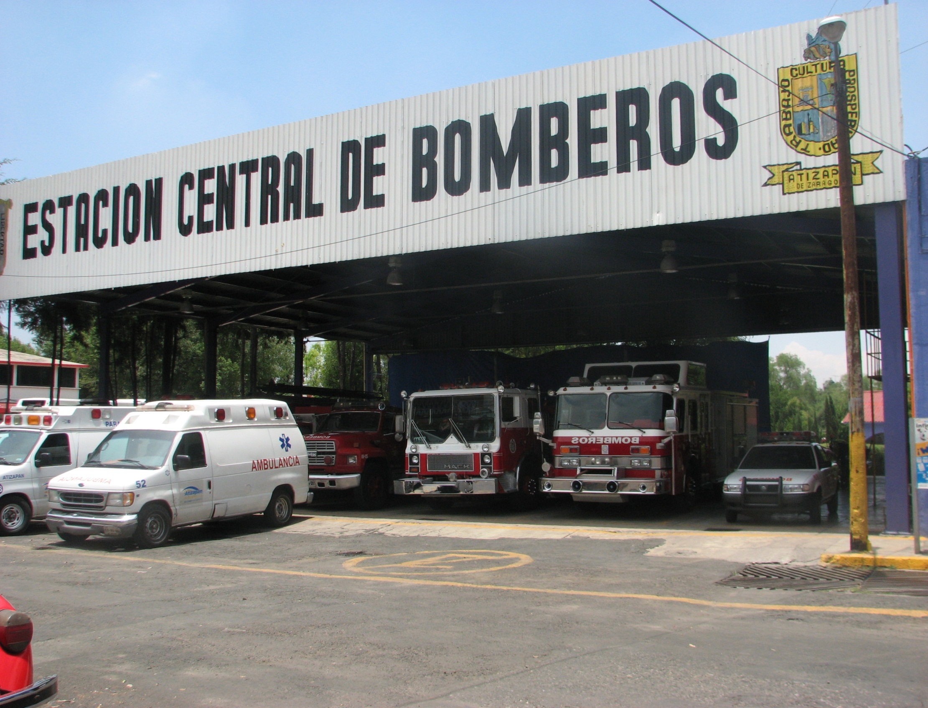
the fire station

Slide 13
la gasolinera

Slide 14
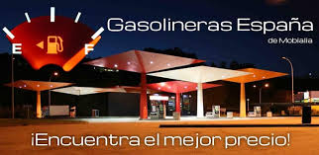
the gas station

Slide 15
la iglesia

Slide 16
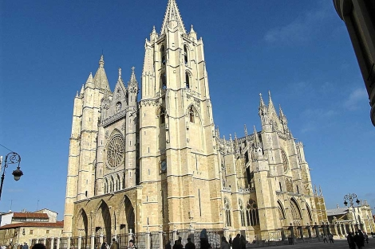
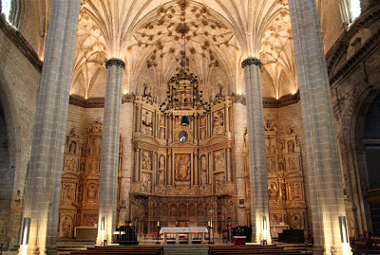
the church

Slide 17
la tienda

Slide 18
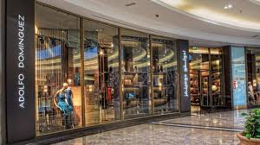
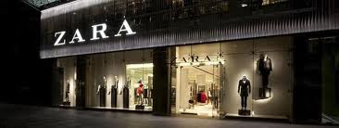
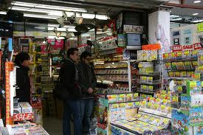
the store

Slide 19
la carnicería

Slide 20
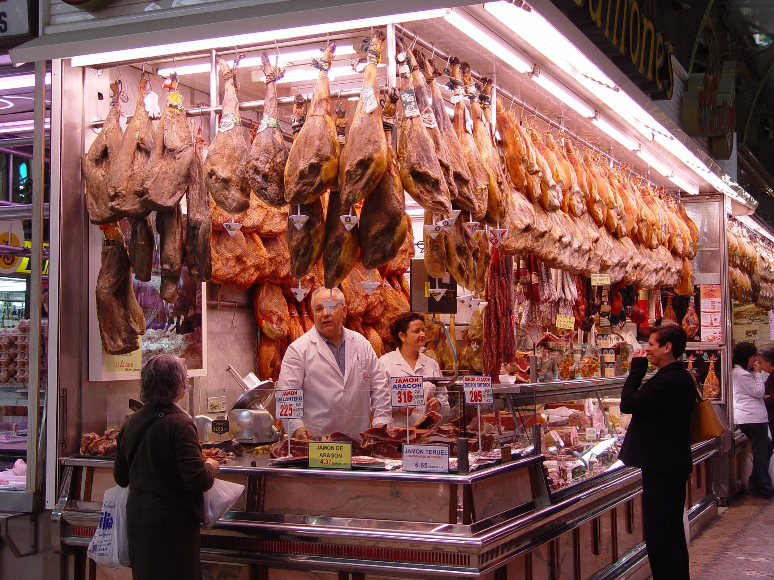
the butcher shop

Slide 21
la frutería

Slide 22
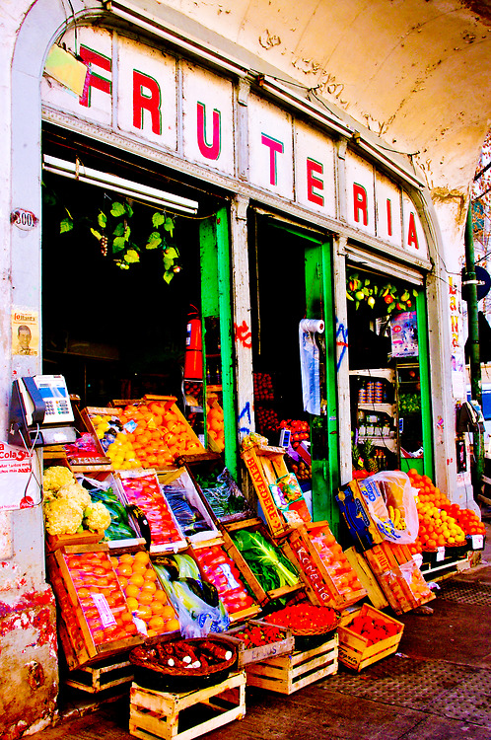
the fruit
market

Slide 23
la librería

Slide 24
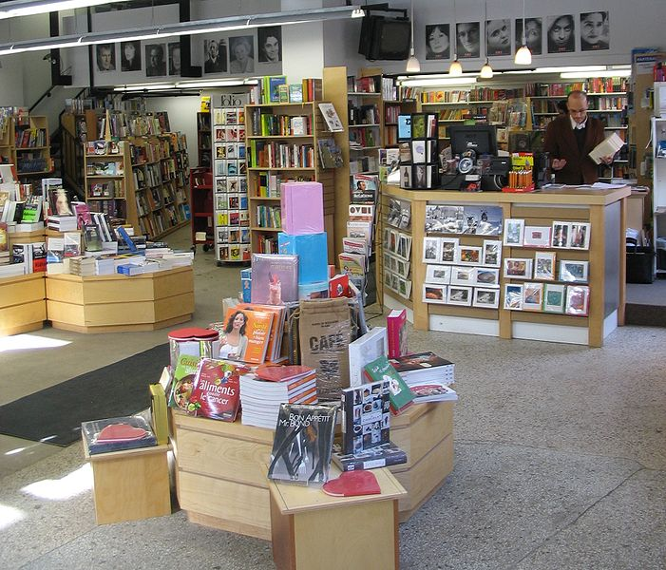
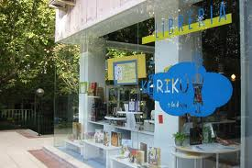
the bookstore

Slide 25
la panadería

Slide 26
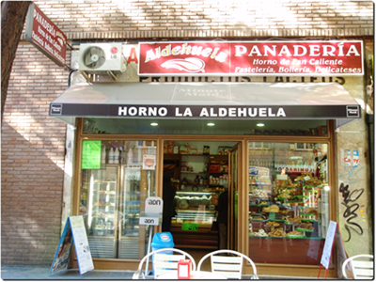
the bakery

Slide 27
la peluquería

Slide 28
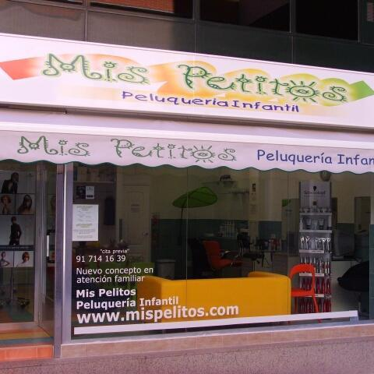
the hair salon

Slide 29
la pastelería

Slide 30
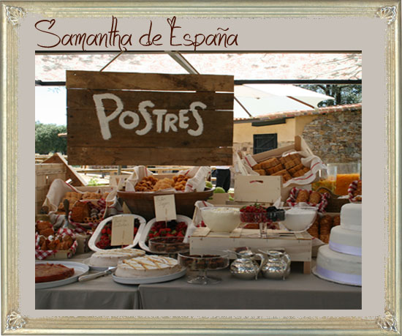
the pastry shop

Slide 31
la pescadería

Slide 32
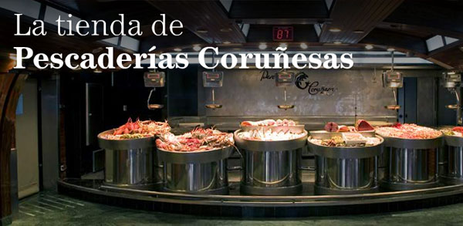
the fish market

Slide 33
la zapatería

Slide 34
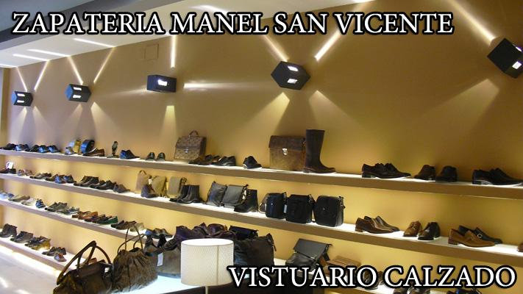
the shoe store

Slide 35
el museo

Slide 36
the museum

Slide 37
los lugares

Slide 38
the places

